Slide 1



香氣發表會
去除背後痘痘零
芳療師 吳宏鳴

Slide 2

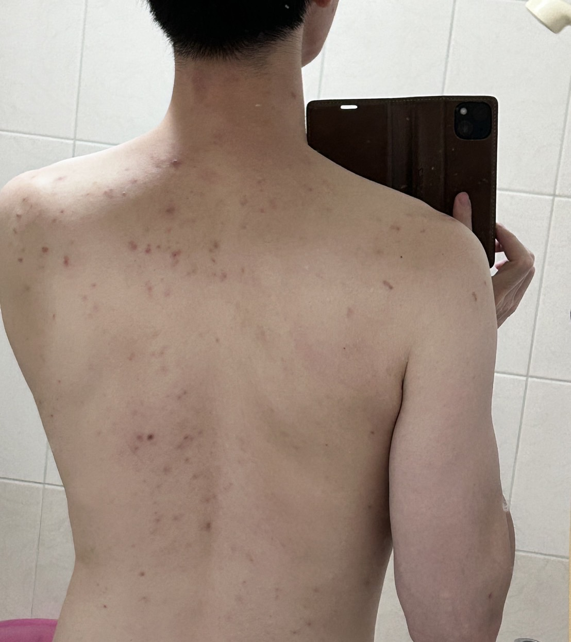
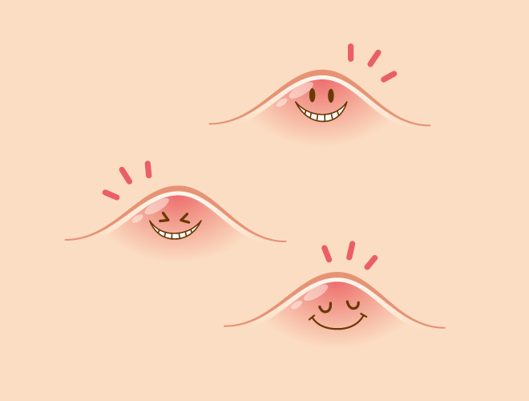

目錄
個案介紹
症狀成因
治療方式
照護措施
芳療措施分段Ｉ～ＩＶ
芳療效果與反饋Ｉ～ＩＶ
個案心得
芳療師心得

Slide 3

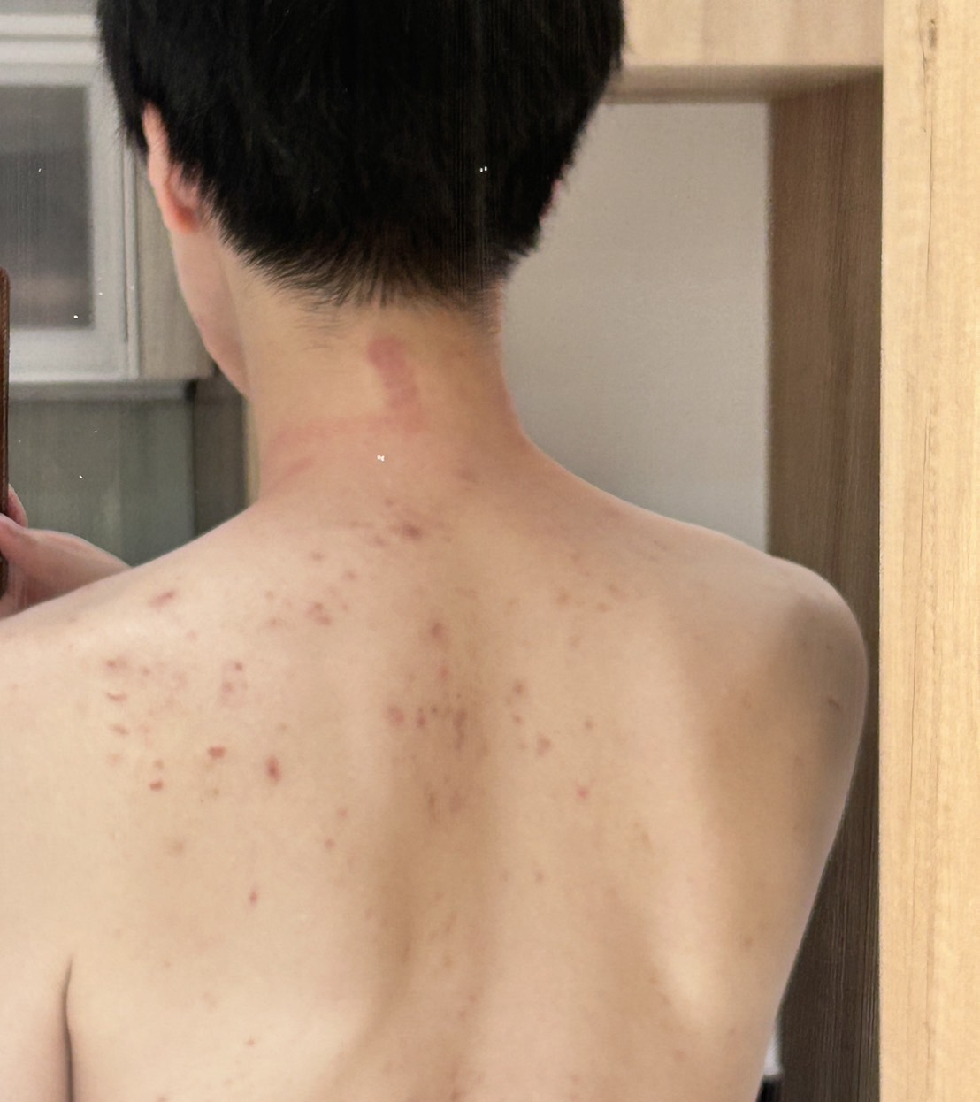
個案介紹
現齡36歲摩羯座的陶先生是位壓力有點大的研發人員，背部痘痘肌困擾多年。
因長年在異地工作，且在日本工作多年，受到日本的壓抑文化，所以容易過於給自己較大的壓力。
有花粉症，為降低自己的過敏體質，進行了低醣飲食，並且控制咖啡因攝取，每週僅喝2~3杯(200ml/杯)。
有規律的運動，每週兩到三次的3～4公里慢跑。
睡眠品質不佳，多夢導致。
希望能藉由芳療，幫他減少背部痘痘持續生長及消除痘疤。

Slide 4
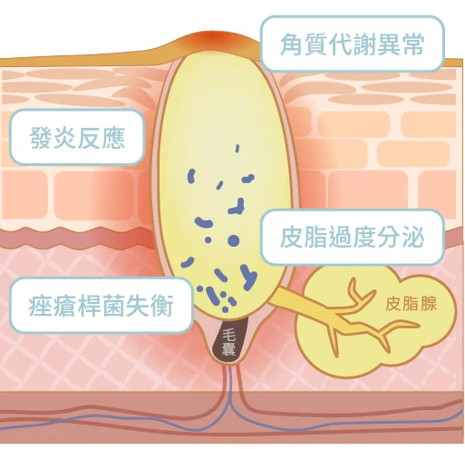
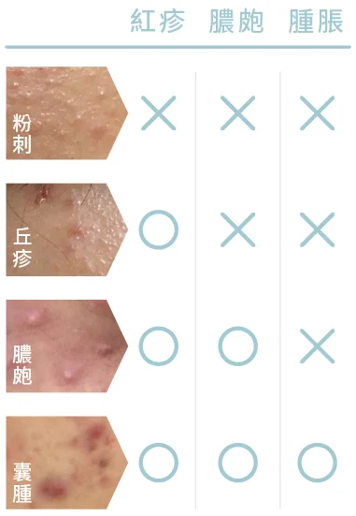
症狀成因與類型
發
炎
反
應
圖片來源：簡單保養https://www.simplism.com.tw/
高雄榮總 青春痘認識https://org.vghks.gov.tw/derm/News_Content.aspx?n=BE1930556169673E&sms=3D72F0729DA63DEA&s=72185147F50EE4D5

Slide 5
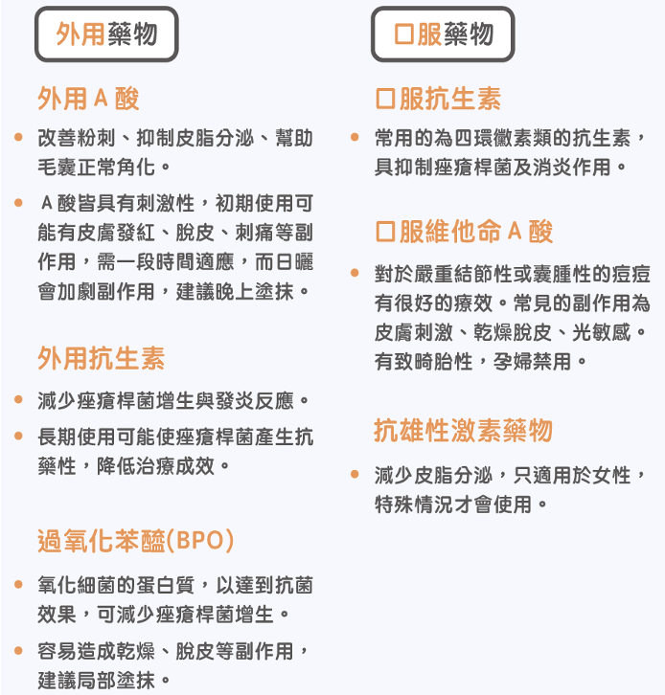

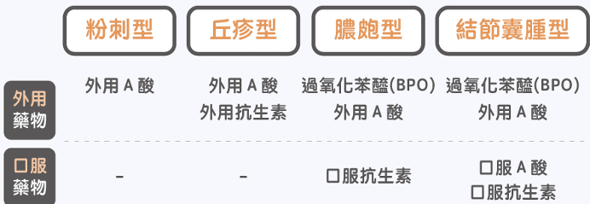
治療方式------藥物治療
資料來源： 美的好朋友https://www.medpartner.club/acne-cure-care-myth/

Slide 6
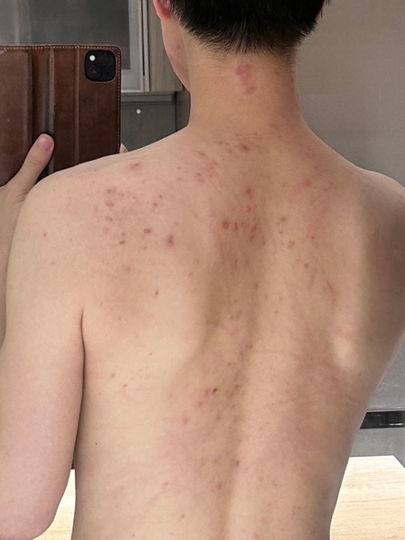
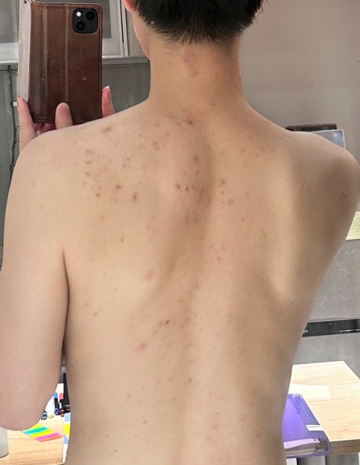
芳療措施
效果與
反
饋
I
退紅及消除發炎
Before
After
4/21
4/26
使用後的反饋：效果十分顯著的退紅，而且睡眠品質也略有所提升，從每天都做夢變成大概三天有兩天做夢，但氣味有點不是很好聞，可能因為不喜歡醒目薰衣草及茶樹的緣故。

Slide 7
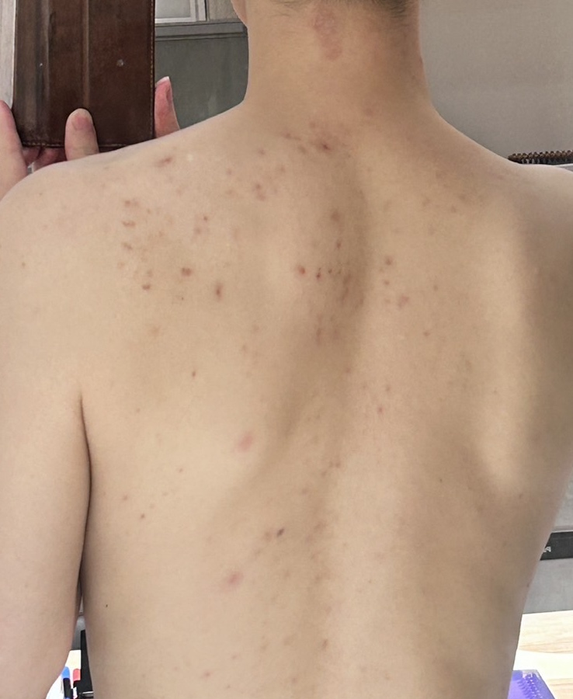
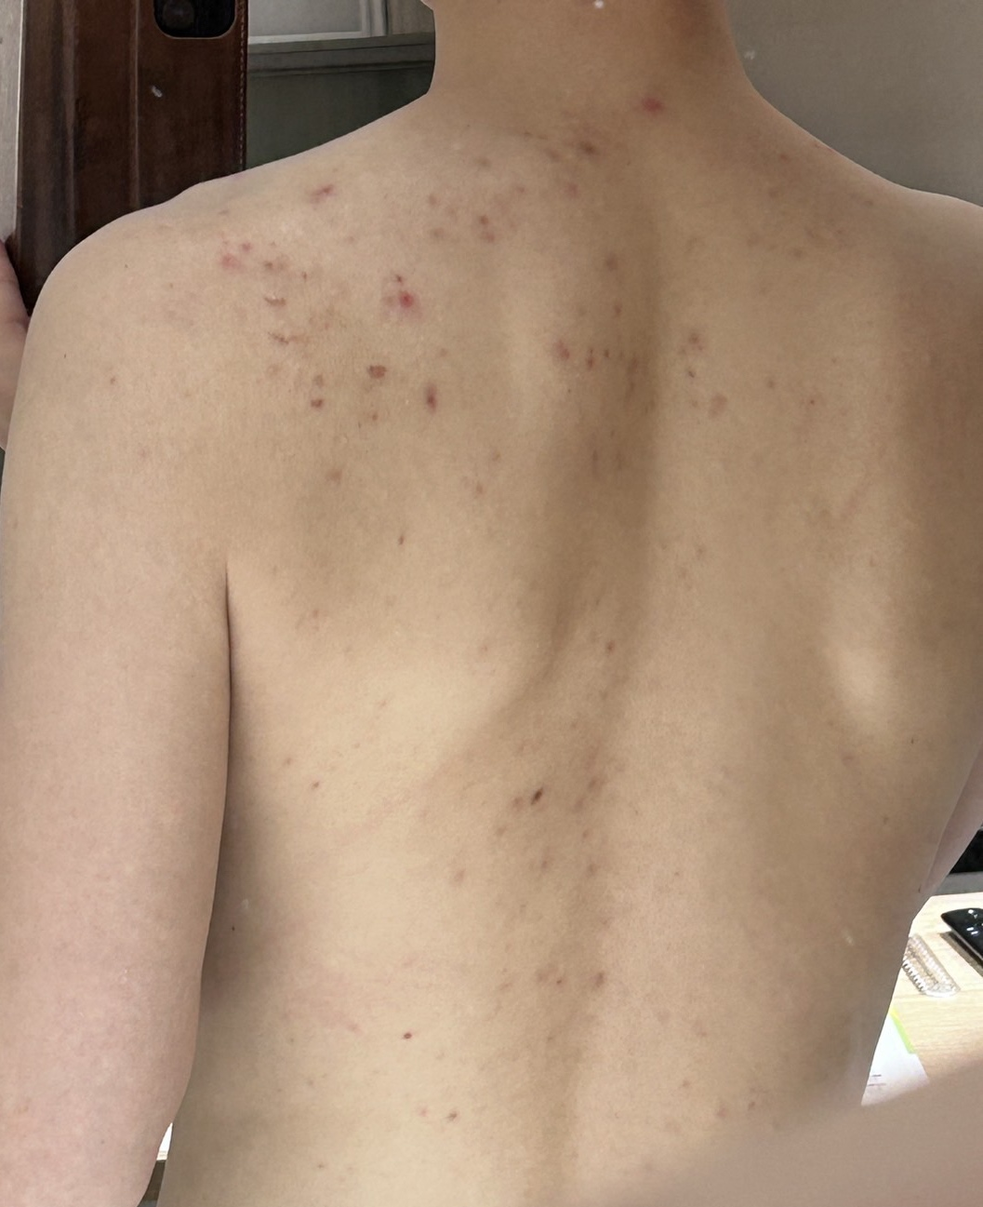
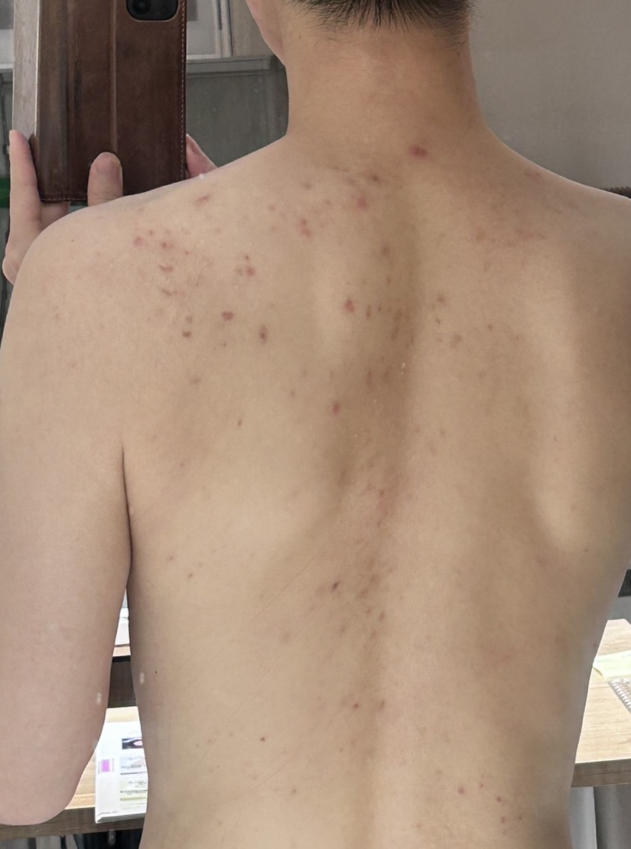
芳療措施
效果與
反
饋
II
抗發炎及睡眠調節
Before
After
4/26
5/3
5/6
使用後的反饋：這次雖然有新增一些痘痘，但是跟過去比較起來，通常新增的痘痘都會需要一個禮拜左右才能退紅，現在大概都是三天左右就可以消退，而且舊的傷痕有減輕的狀況。這個味道感覺很舒服，所以晚上可以在睡前小小閱讀。
備註：這時候要特別提醒個案，需要再多注意飲食及作息時間。

Slide 8
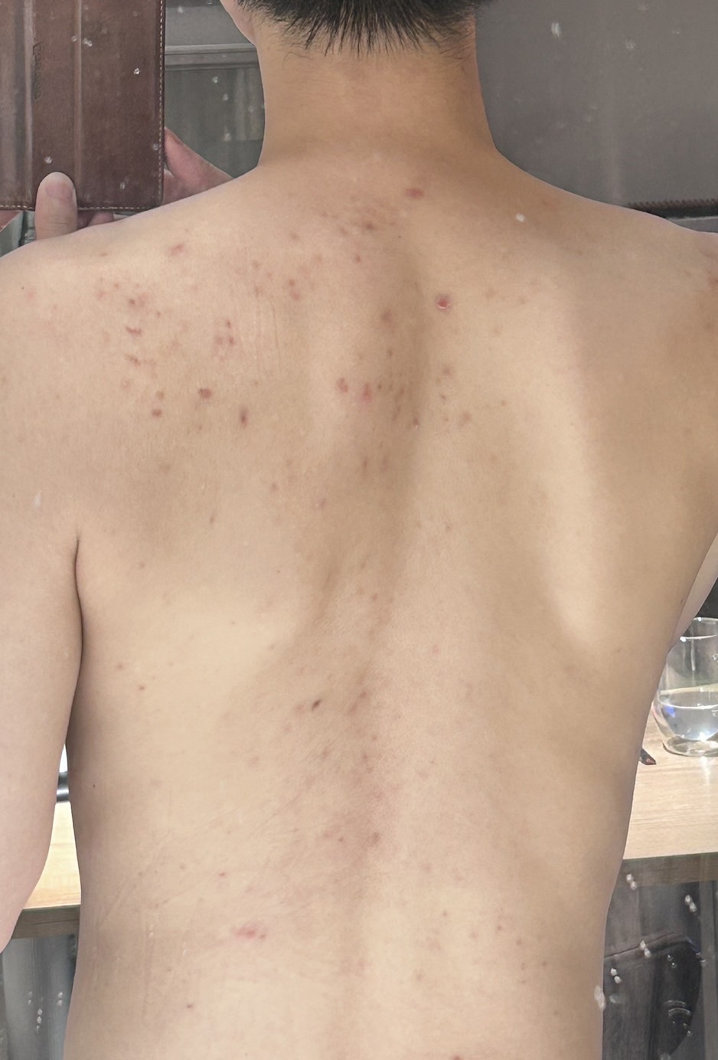
芳療措施
效果與
反
饋
III
修復肌膚及紓壓
Before
After
5/6
5/16
使用後的反饋：因為最近有多喝一點咖啡，所以也比較容易有痘痘產生，但在有使用抗痘安撫化妝水的狀況下，痘痘一樣相對可以比較快消失，而且皮膚上的舊痘疤也有變淡的樣子。
備註：每天在觀看個案的皮膚變化時，也有提醒個案，需要再多注意飲食及作息時間，避免造成芳療措施不準確。

Slide 9
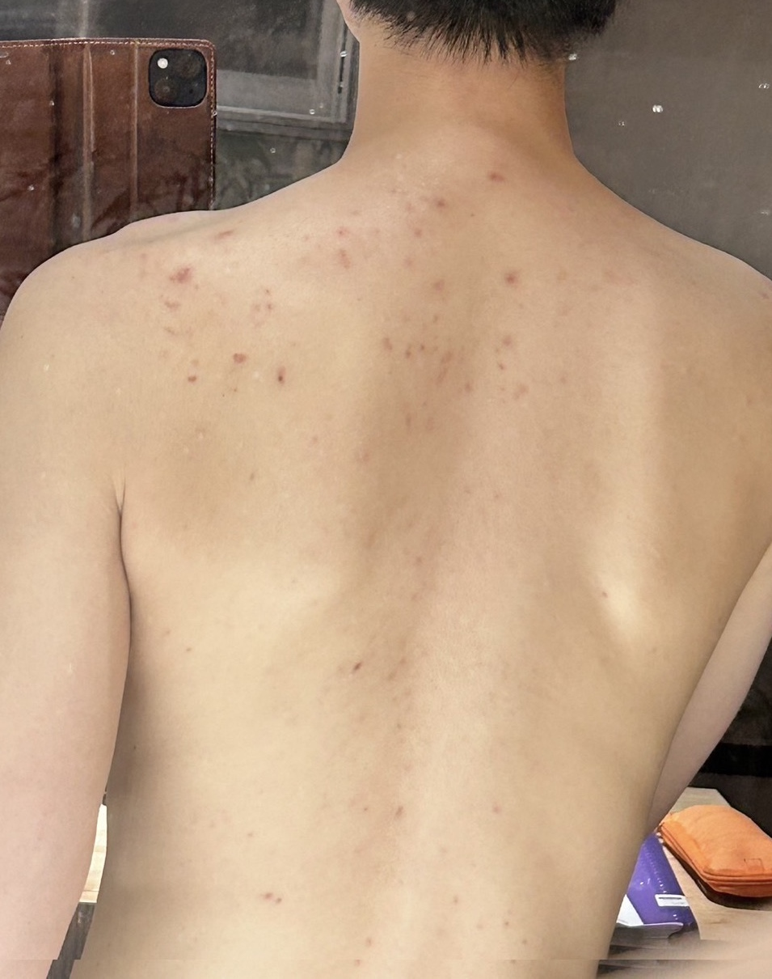
芳療措施
效果與
反
饋
IV
修復肌膚及紓壓
Before
After
使用後的反饋：這次的調配，氣味上比較偏向安穩，有點土根木質調的感受，也可以有安穩感，在使用這個化妝水的狀況下，確實痘痘消失較快，皮膚上的舊痘疤也有明顯變淡消失的樣子。不過睡眠上的變化就跟前幾週相比不太明顯，但噴完之後的睡前閱讀確實有比較平靜感。
備註：每天都有觀察個案的皮膚變化，因此提醒個案，注意飲食及作息時間，避免造成芳療措施失效。
5/16
5/24

Slide 10
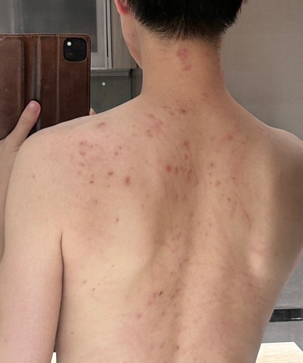
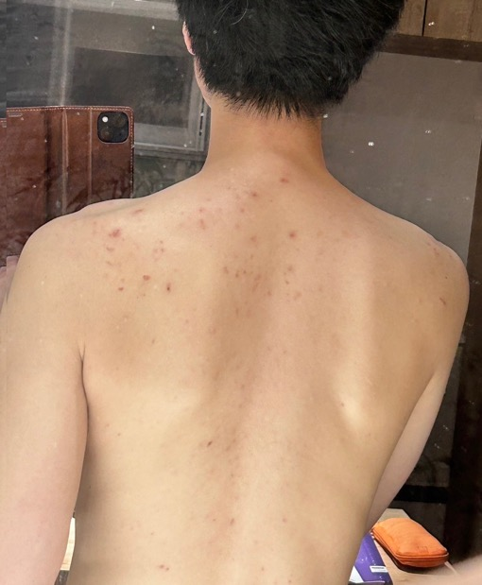
個案心得
利用精油幫助改善皮膚痘痘，這是我第一次嘗試，也是宏鳴跟我提到在芳療師課程，讓我也十分的好奇與興奮，也很想藉由這樣的過程，也了解許多芳香化學分子的功能程度。
因為這個過程，我也多聞到到許多精油的味道，也了解到原來可以用這麼多不同的精油來做為改善皮膚的漸進式。
這一個多月，另一個有趣的是跟宏鳴一起製作我要使用的油膠，因為天氣的關係，我也不太喜歡身體太油的感覺，所以宏鳴建議可以調製成油膠，這樣很適合在台灣轉成夏天使用，特別是對我們都是化學人來說，可以動手製作就是趣事。

Slide 11


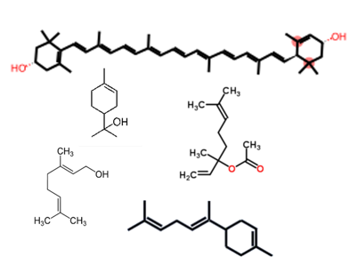
芳療師心得
在芳療師之路的過程，一直是一件很有趣的事情，而能完成一個個案，幫他解決他的問題，對我來說就像是當老師幫學生解決問題，或是研究出一個新的方法去改善現狀。
做這個題目，很棒的是遇到一個配合度很高的個案，也願意幫忙進行記錄狀況，這樣也能更好的追蹤，甚至可以看到改善以及了解他的心情，藉由這樣也可以詢問他生活的變化，拉近了友誼，我們也藉由討論改善的方式，尋找文獻的過程，也更了解精油的世界，有些東西有點難用言語形容，就像是雨後的氣味對每個人都不一樣，而芳香分子的魅力以及功用也需要我們去探索。

